Slide 1

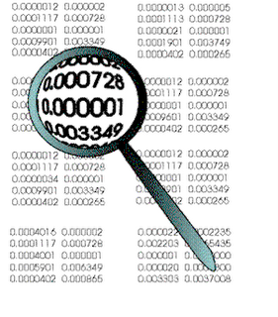
ANÁLISIS DE CURVAS ROC
- ANÁLISIS EXPLORATORIO DE DATOS - MÁSTER TÉCNICAS ESTADÍSTICAS

Slide 2
Este trabajo ha sido realizado por las alumnas,
      Lara Andrea Neira González (UVIGO)
      Déborah Otero García (UVIGO)
      Ana Touriño Sánchez (USC)
para la asignatura de “Análisis exploratorio de datos” del Máster de Técnicas Estadísticas, edición 2009/2010

Slide 3
PRESENTACIÓN DE CONTENIDOS
Presentación de la curva ROC, sus conceptos básicos y su interpretación
IMPLEMENTACIÓN:
Evaluación mediante la curva ROC de diferentes clasificadores
  Implementación I. Datos de accidentes
  Implementación II. Datos de credit scoring

Slide 4
Presentación de la curva ROC, sus conceptos básicos y su interpretación

Slide 5
Para entrar en materia
La Curva ROC (acrónimo de Receiver Operating Characteristic o Característica Operativa del Receptor) se puede definir, en términos generales, como una técnica estadística de decisión que permite discriminar entre dos grupos o subpoblaciones, a partir de una característica medida sobre la misma. Gracias a esta técnica se obtienen métodos para evaluar sistemas diagnósticos:
    Un criterio o punto de corte que clasifica a los individuos de la población en dos grupos de interés
    Una medida de la bondad de tal clasificación
    La valoración de la utilidad de un sistema en términos de costes y beneficios (Franco y Vivo, 2007).

Slide 6
Un poco de historia
El inicio de esta metodología se remonta a la Segunda Guerra Mundial, cuándo fue desarrollada por ingenieros electrónicos y estadísticos matemáticos para el análisis de señales de radar, concretamente, para determinar si un receptor electrónico es capaz de distinguir satisfactoriamente entre señal y ruido. A partir de estos primeros estudios se desarrolló la Teoría de Detección de Señales, fundamentalmente en el campo militar que posteriormente se extendería a usos civiles, para representar la relación entre las fracciones de éxito y de falsas alarmas de clasificadores, lo que permite llevar a cabo la toma de decisiones en situaciones de incertidumbre.
En los años 50 las curvas ROC comenzaron a desarrollarse en el campo de la psicofísica para evaluar la capacidad de detección de humanos en señales débiles . No obstante, su pleno desarrollo llegó en el campo de la medicina, a partir del trabajo de Lusted (1971; citado en Silva, 1997) dónde se ha utilizado de forma muy extensa en las disciplinas de epidemiología, radiología e investigación médica. En este contexto se ha utilizado para estudiar los tests diagnósticos de enfermedades. Ya que este tipo de análisis se aplica generalmente a sistemas compuestos por un dispositivo de recogida de datos y un generador de decisiones (clasificador o variable de predicción), ha experimentado un amplio desarrollo en el campo de la evolución de pruebas diagnósticas. En la actualidad, el uso de curvas ROC está muy extendido en distintas ciencias como la Psicología, Psiquiatría y Medicina.
Más recientemente, las curvas ROC se ha mostrado muy útiles para la evaluación de técnicas de aprendizaje automático o Machine Learning . La primera aplicación en esta área fue la realizada por Spackman , quien demostró su valor para la comparación de diferentes algoritmos de clasificación.
En este campo de investigación es en el que se inscribe este trabajo. No obstante, antes de entrar en sus aplicaciones en este contexto, es necesario detenernos profusamente en los aspectos más básicos de las curvas ROC y su análisis.

Slide 7
Conceptos previos. El análisis ROC
Las curvas ROC forman parte de todo un tipo de análisis más completo, el análisis ROC, que comporta el uso de diferentes medidas, indicadores y probabilidades sobre el estudio de los clasificadores, que resultan en dicha representación gráfica.
Principales medidas que proporciona el análisis ROC (Swets y Pickett, 1982):
  Un índice de capacidad del clasificador para discriminar entre dos estados de la condición, seleccionando la correcta independientemente del criterio de decisión.
  Estimaciones de las probabilidades de los distintos tipos de resultados de la decisión (verdaderos positivos, verdaderos negativos, falsos positivos y falsos negativos) para todos los criterios de decisión
  Un índice del criterio de decisión, que refleja las probabilidades subjetivas junto son las utilidades que determina ese criterio

Slide 8
Conceptos previos.
Los clasificadores I
Uno de los objetivos fundamentales del análisis ROC es el de evaluar la utilidad de los clasificadores o sistemas diagnósticos o, lo que es lo mismo, evaluar la capacidad de discriminar correctamente.
Por clasificador o variable de predicción puede entenderse cualquier mecanismo que permite clasificar o discriminar entre los estados alternativos de los individuos de una población. Puede ser desde una variable propiamente dicha hasta los resultados de análisis estadísticos basados en la clasificación (análisis discriminante, árboles de decisión…)
Normalmente esos estados son de tipo dicotómico (sí/no, positivo/negativo) o pueden dicotomizarse fácilmente (en el caso de alternativas estructuradas ordinalmente).

Slide 9
Conceptos previos.
Los clasificadores II
ESTADOS DE UN CLASIFICADOR
Estado | Situación posible | Explicación
Estado real (”gold Standard”) | Presencia | La condición de interés está presente en el individuo
 | Ausencia | La condición de interés está ausente en el individuo
Respuesta del clasificador | Positivo | La respuesta del clasificador indica la presencia de la condición de interés
 | Negativo | La respuesta del clasificador indica la ausencia de la condición de interés
LA MATRIZ DE CONFUSIÓN: Para estudiar un clasificador se suele emplear esta matriz, que combina los diferentes estados
 |  | PREDICCIÓN DEL CLASIFICADOR
 |  | POSITIVO | NEGATIVO | TOTAL
ESTADO REAL | PRESENCIA | VP Verdadero Positivo | FN Falso negativo | TCP Total de respuestas con presencia de la condición
 | AUSENCIA | FP Falso positivo | VN Verdadero negativo | TCA Total de respuestas con ausencia de la condición
 | TOTAL | TRP Total respuestas negativas | TRN Total respuestas negativas | N

Slide 10
Conceptos previos.
Los clasificadores III
LA MATRIZ DE FRACCIONES: tabla de frecuencias condicionadas para las respuestas del clasificador en las diferentes submuestras de individuos.
 |  | PREDICCIÓN DEL CLASIFICADOR
 |  | POSITIVO | NEGATIVO | TOTAL
ESTADO REAL | PRESENCIA | FVP=VP/TCP Fracción de Verdaderos Positivos | FFN=FN/TCP Fracción de Falsos Negativos | 1
 | AUSENCIA | FFP=FP/TCA Fracción de Falsos Positivos | FVN=VN/TCA Fracción de Verdaderos Negativos | 1
Es la base de las MEDIDAS DE EXACTITUD DE UN CLASIFICADOR:
  Sensibilidad: es la probabilidad de clasificar correctamente a un individuo cuyo estado real sea la presencia de la condición de interés. Su estimador es:
  Especificidad: es la probabilidad de clasificar correctamente a un individuo cuyo estado real sea la ausencia de la condición. Su estimador es:
  Existen muchas otras medidas de exactitud de un clasificador que obviamos aquí por motivos de concreción. Algunas de las más importantes son: la exactitud, la predominancia, el índice de Youden, las tasas de verosimilitud, las odds ratios y los valores predictivos.

Slide 11
El espacio ROC
El espacio ROC es un sistema de coordenadas en las que se representa la fracción de falsos positivos (complementario de la especificidad) en el eje de abscisas, y la fracción de verdaderos positivos en el eje de ordenadas. Sirve para visualizar el rendimiento de un clasificador.
El espacio ROC
Puntos de interés en el espacio ROC:
  (0,0): No se cometen errores del tipo falsos positivos pero tampoco se detectan los verdaderos positivos.
  (1,1): Detecta incondicionalmente respuestas positivas pero no los verdaderos negativos.
  (0,1): Clasificación perfecta (C)
  Diagonal positiva (y=x): tendencia a clasificar aleatoriamente un estado (referencia)
  Puntos “estrictos” (F>G)
  Puntos “tolerantes” (G>F)
  Puede invertirse la polaridad de cualquier punto en el espacio ROC
  (B y B´)
FVP
FFP
Fuente: Franco y Vivo, 2007.

Slide 12
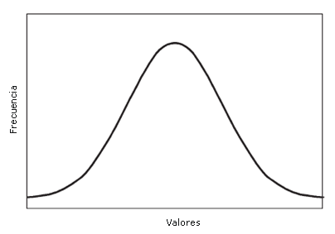
La curva ROC I
Las falsas clasificaciones de la matriz de confusión se pueden representar como las probabilidades de los tipos de error en los contrastes de hipótesis:
La probabilidad de error de tipo I (α): Fracción de falsos positivos
(FFP=1-especificidad)
La probabilidad de error de tipo II (β): Fracción de falsos negativos
(FFN =1-sensibilidad)
Potencia de la clasificación:
1- β =1- FFN =sensibilidad
Cuándo:
  H₀: Ausencia de la condición de interés
  H₁: Presencia de la condición de interés
PRESENCIA
VERDADEROS POSITIVOS
FALSOS NEGATIVOS
1-β
β
AUSENCIA
VERDADEROS NEGATIVOS
α
FALSOS POSITIVOS
1-α
RESPUESTA NEGATIVA
RESPUESTA POSITIVA

Slide 13
La curva ROC II
La curva ROC representa en el plano la relación entre las fracciones de falsos positivos (α o 1-especificidad) frente a las fracciones de verdaderos positivos (1-β o sensibilidad) .
Para obtener la curva se van variando los puntos de corte del clasificador, registrando sus correspondientes α y β.
Se representan los posibles puntos de corte respecto a sus medidas de rendimiento asociadas: la sensibilidad en el eje de ordenadas (FVP) y el complementario de la especificidad en el eje de abscisas (FFP). De esta forma se muestra la exactitud global del clasificador.
El punto de corte ideal es aquel en el que ambas probabilidades de error son mínimas

Slide 14
El área bajo la curva (AUC)
Además de las medidas de exactitud de los clasificadores, la curva ROC tiene asociado un índice global de la capacidad del clasificador para discriminar correctamente (rendimiento) que se conoce como el área bajo la curva ROC (area under the curve AUC).
El AUC puede calcularse según diferentes procedimientos. De forma indirecta, una vez calculada la curva se puede calcular el área que encierra; de forma directa, existen procedimientos no paramétricos y procedimientos paramétricos.
Dado que estamos siguiendo el procedimiento paramétrico, el área bajo la curva se calcula como:
Donde es la fracción de falsos positivos y
es la fracción de verdaderos positivos, asociadas a cada punto de corte x de la variable de predicción X.
Al trabajar sobre un espacio de probabilidad, el área bajo la curva se moverá entre 0 y 1, siendo los valores próximos a 1 los que indican una alta exactitud del clasificador.

Slide 15
IMPLEMENTACIÓN
Evaluación mediante la curva ROC de diferentes clasificadores
Datos:
Encuesta Accidentes
Datos de credit scoring

Slide 16
Objetivo del trabajo práctico
Evaluación mediante la curva ROC de tres tipos de clasificadores
Discriminante
lineal
Logística
Árbol
de regresión

Slide 17
Tareas realizadas
Estudio y tratamiento de las de las variables de los ficheros de datos
Programación en R de las rutinas necesarias a partir de los paquetes:
      MASS
      ROCR
      verification
      Epi
Validación de los resultados con WEKA y procedimientos de validación cruzada
Presentación e interpretación de los datos
Para revisar todos los procedimientos y rutinas empleadas se adjuntan todos los programas creados en R que se utilizaron en el análisis

Slide 18
Implementación I.
Datos de accidentes

Slide 19
Implementación I. Datos de accidentes
Descripción de las variables
Como paso previo a la realización de los análisis, fue necesario preparar el fichero de datos. La base de datos de accidentes contaba en su mayoría con variables de tipo cualitativo (nominal y ordinal).
Se hizo necesario recodificar las variables a formato numérico para poder introducirlas en el análisis.
El resultado de la recodificación puede observarse en el fichero adjunto “descripcion variables_bdd accidentes.xls”

Slide 20
Implementación I. Datos de accidentes
Rutinas
Preparamos las variables en los ficheros de datos: La variable de interés es el suceso (incidente o accidente) y se incluyen todas las demás en los análisis.
Leemos los datos y cargamos los paquetes necesarios
library(MASS)
dat<-read.table("F:/accidentes.txt",header=TRUE) library(ROCR)
library(verification)
library(Epi)
Realizamos el análisis discriminante de la variable suceso sobre el resto de variables del fichero
dis <- lda(S ~ .,dat,prior=c(0.5,0.5))
  Obtenemos las predicciones del clasificador
grupo<-predict(dis,method="plug-in")$class
prediciones<-as.integer(grupo)-1
  Obtenemos los resultados del clasificador
table(grupo,dat$S)

Slide 21
Implementación I. Datos de accidentes
Rutinas
Realizamos la regresión logística tomando la variable suceso como respuesta sobre el resto de variables del fichero
log <- glm(S~.,dat,family = binomial(link="logit"))
  Obtenemos las predicciones del clasificador
prediciones<-round(predict(log,type="response"),0)
  Obtenemos los resultados del clasificador
table(prediciones,dat$S)
Realizamos el árbol de regresión tomando la variable suceso como respuesta
arbol <- tree(S~., dat)
  Obtenemos las predicciones del clasificador
prediciones<-round(predict(arbol),0)
  Obtenemos los resultados del clasificador
table(prediciones,dat$S)

Slide 22
Implementación I. Datos de accidentes
Rutinas
Para el cálculo y representación de la curva ROC y el área bajo la curva en R existen dos rutinas que proporcionan los mismos resultados pero con diferente presentación:
  Rutina que emplea el paquete ROCR
    Cálculo de la curva Roc:
pred<-prediction(prediciones,dat$S)
perf<-performance(pred,"tpr","fpr")
plot(perf,colorize=TRUE)
    Cálculo del área bajo la curva Roc:
roc.area(dat$S,prediciones)
  Rutina que emplea el paquete Epi
ROC(test=prediciones,stat=dat$S,plot="ROC" )
Se replican estas rutinas para cada clasificador con el objetivo de evaluarlos

Slide 23
Implementación I. Datos de accidentes
Resultados de los clasificadores
¿Cómo clasifican los casos los tres clasificadores?
 |  | PREDICCIÓN DEL CLASIFICADOR
 |  | Discriminante |  | Logística |  | Árbol
 |  | 0 | 1 | 0 | 1 | 0 | 1
ESTADO REAL | 0 | 44 | 0 | 44 | 0 | 41 | 2
 | 1 | 0 | 18 | 0 | 18 | 3 | 16
Nota: Se considera 0=incidente y 1=accidente
A la vista de las predicciones de los tres clasificadores evaluados el análisis discriminante y la regresión logística clasifican perfectamente los datos (no existen falsos positivos ni falsos negativos).

Slide 24
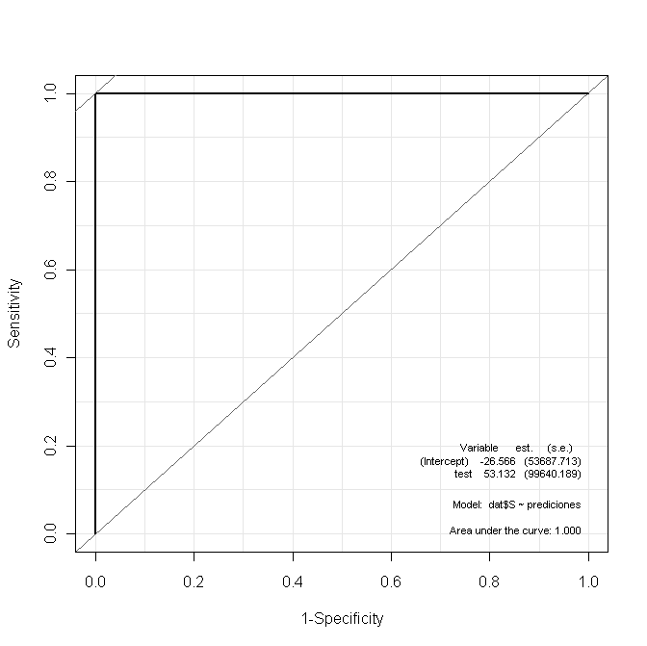
Implementación I. Datos de accidentes
Resultados de la curva ROC
Curva ROC del análisis discriminante
Área bajo la curva
Area | 1
n.total | 62
n.events | 18
n.noevents | 44
p.value | 3.108624e-15

Slide 25
Implementación I. Datos de accidentes
Resultados de la curva ROC
Curva ROC de la regresión logística
Área bajo la curva
Area | 1
n.total | 62
n.events | 18
n.noevents | 44
p.value | 3.108624e-15

Slide 26
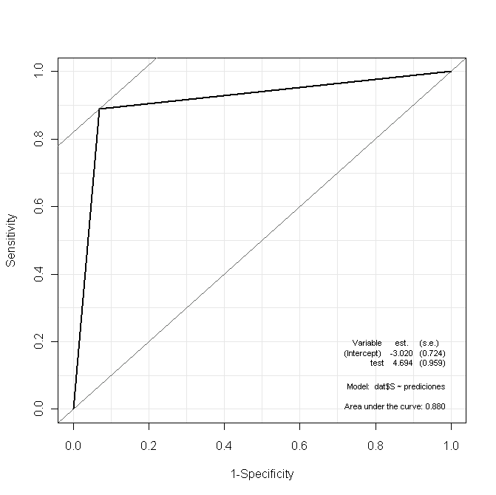
Implementación I. Datos de accidentes
Resultados de la curva ROC
Curva ROC del árbol de regresión
Área bajo la curva
Area | 0.880
n.total | 62
n.events | 18
n.noevents | 44
p.value | 1.474991e-10

Slide 27
Implementación I. Datos de accidentes
INTERPRETACIÓN DE LOS RESULTADOS
Dado que el área bajo la curva sirve para comparar clasificadores -evalúa el buen comportamiento de un clasificador-, el análisis realizado nos lleva a la siguiente conclusión:
El análisis discriminante y la regresión logística son mejores clasificadores que el árbol de regresión ya que tienen AUC mayores.
Por otra parte, el hecho de que los clasificadores clasifiquen perfectamente los datos hace sospechar de la existencia de un sobreajuste. Para solucionar este problema, se ha utilizado la validación cruzada para hacer predicciones sobre muestras de entrenamiento de los datos. Los resultados de esta validación se presentan a continuación.

Slide 28
Implementación I. Datos de accidentes
Validación cruzada
Validación cruzada en regresión logística:
Con la validación cruzada dividimos la muestra de datos en subconjuntos de modo que se realiza el análisis en cada una de esas submuestras con el fin de evaluar la capacidad predictiva del mismo
Se realizó validación cruzada sobre las datos de nuestro problema:
  Se construyó una muestra de entrenamiento de tamaño 10
  La regresión logística clasifica de nuevo los datos de modo perfecto: se obtiene 1 como valor del área bajo la curva.

Slide 29
Implementación I. Datos de accidentes
Validación cruzada
Se sospecha que el problema de sobreajuste proviene de la incorporación de todas las variables en el análisis. Por tanto, se realizó una validación cruzada sobre las variables de nuestro problema, obteniendo los siguientes resultados:
  En primer lugar, teniendo en cuenta el tipo de variables que tenemos vamos realizar una regresión logística sin las variables: PT (Puesto de trabajo), F (Formación), RP (Reconocimiento previo del peligro), ER (Evaluación del riesgo), DS (Dirección y supervisión) ya que dichas variables pueden influir en el resultado obtenido
  Se observó que el la regresión logística sigue clasificado perfectamente los datos de presencia o ausencia de accidentes.
  Sin embargo si seguimos reduciendo el número de variables, en cada caso existe una clasificación diferente dependiendo de las variables sacadas.

Slide 30
Implementación I. Datos de accidentes
Validación cruzada
Validación cruzada en el árbol de regresión:
Para realizar la validación cruzada en el árbol utilizaremos el paquete rpart (sobre una muestra de entrenamiento de tamaño 10).
En este caso el resultado obtenido es:
Se observa que el clasificador funcionaba mejor con todos los casos de la muestra, en muestras más pequeñas aumentan los falsos positivos y los falsos negativos
 | 0 | 1
0 | 21 | 4
1 | 15 | 12

Slide 31
Implementación II.
Datos de credit scoring

Slide 32
Implementación II. Datos de credit scoring
Procedimiento de análisis
En este caso no es necesario hacer ningún trabajo previo en los datos, contamos con variables cuantitativas.
La variable de interés es la concesión del crédito “k” (1=realizada y 0=no realizada) y se incluyen todas las demás en los análisis.
Leemos los datos, cargamos los paquetes necesarios y realizamos los análisis como se procedió con el paquete de datos anterior
  Realizamos el análisis discriminante
  Realizamos la regresión logística
  Realizamos el árbol de regresión
Realizamos el cálculo de la curva ROC y su representación gráfica a través de los paquetes de R utilizados con anterioridad.
        Rutina que emplea el paquete ROCR
          Cálculo de la curva Roc
          Cálculo del área bajo la curva Roc
        Rutina que emplea el paquete Epi

Slide 33
Implementación II. Datos de credit scoring
Resultados de los clasificadores
¿Cómo clasifican los casos los tres clasificadores?
 |  | PREDICCIÓN DEL CLASIFICADOR
 |  | Discriminante |  | Logística |  | Árbol
 |  | 0 | 1 | 0 | 1 | 0 | 1
ESTADO REAL | 0 | 223 | 196 | 144 | 77 | 159 | 89
 | 1 | 77 | 504 | 156 | 623 | 141 | 611
Nota: Se considera 0=no se concede el crédito y 1=se concede el crédito
Considerando las matrices de confusión resultantes para la evaluación de los clasificadores, se observa que ninguno de ellos clasifica perfectamente.
    El análisis discriminante es el que en términos globales tiene más casos mal clasificados pero es el que clasifica mejor los positivos (comete más falsos negativos que falsos positivos)
    Tanto la lógistica como el árbol presentan unos pocos menos casos mal clasificados pero clasifican peor los positivos (cometen más falsos positivos que falsos negativos)

Slide 34
Implementación II. Datos de credit scoring
Curva ROC del análisis discriminante
Área bajo la curva
Area | 0.639
n.total | 1000
n.events | 700
n.noevents | 300
p.value | 0

Slide 35
Implementación II. Datos de credit scoring
Curva ROC de la regresión logística
Área bajo la curva
Area | 0.454
n.total | 1000
n.Events | 700
n.Noevents | 300
p.Value | 0

Slide 36
Implementación II. Datos de credit scoring
Curva ROC del árbol de regresión
Área bajo la curva
Area | 0.496
n.total | 1000
n.Events | 700
n.Noevents | 300
p.Value | 0

Slide 37
Implementación II. Datos de credit scoring
INTERPRETACIÓN DE LOS RESULTADOS
Comparando el área bajo la curva ROC obtenida en los tres clasificadores podemos deducir que con los datos de credit scoring, el mejor clasificador es el análisis discriminante ya que es el que mayor área posee (AUC= 0.639). Luego clasificaría mejor los datos el árbol (AUC=0.496) y por último la regresión logística (AUC=0.454).
Teniendo en cuenta que el cálculo del Área Bajo la Curva considera la Fracción de Verdaderos Positivos y la Fracción de Falsos Positivos, estos resultados son perfectamente coherentes con la interpretación que se hacía sobre la matriz de confusión.
Finalmente puede decirse, que aunque no se puede eliminar el riesgo de equivocarnos, la concesión de créditos conociendo las variables incluídas en el análisis, se realizaría con un riesgo menor utilizando como clasificador el análisis discriminante.

Slide 38
BIBLIOGRAFÍA EMPLEADA

Slide 39
BIBLIOGRAFÍA
T. Fawcett (2004). "ROC Graphs: Notes and Practical Considerations for Researchers". Technical report. Palo Alto, USA: HP Laboratories.
T. Fawcett (2006). “An introduction to ROC analysis, Pattern Recognition Letters”, 27, 861-874.
Franco Nicolás, M. y Vivo Molina, J.M. (2007). Análisis de curvas ROC: principios básicos y aplicaciones. Ed. La Muralla, Madrid.
Documentación o ayuda de R de los paquetes ROCR y Epi y de las funciones dis, glm y tree

Slide 40
Este trabajo ha sido realizado por las alumnas,
      Lara Andrea Neira González (UVIGO)
      Deborah Otero García (UVIGO)
      Ana Touriño Sánchez (USC)
para la asignatura de “Análisis exploratorio de datos” del Máster de Técnicas Estadísticas, edición 2009/2010

